Slide 1
Statische websites
Text, images & lists

Slide 2
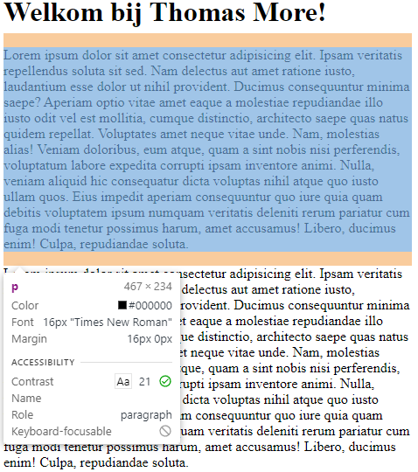
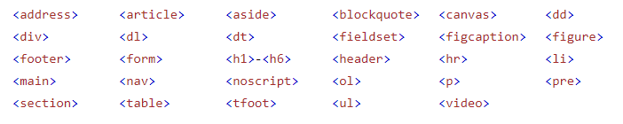
Block-level vs inline
Block-level element
Gebruikt de volledige breedte van zijn parent element (container)
Wordt getoond met een witregel ervoor en erna
Voorbeelden

Slide 3
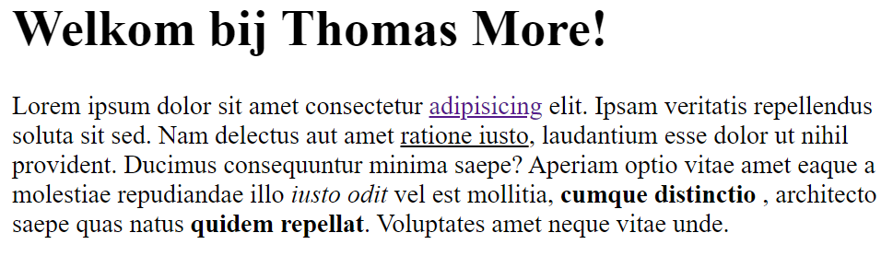
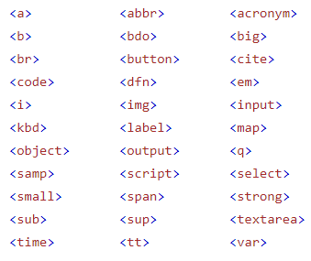
Block-level vs inline
Inline element
Neemt enkel de ruimte in die door hun parent tag begrensd wordt
Bijvoorbeeld: vet <strong>, hyperlink <a>, knop <button>, afbeelding <img>, onderlijnen <u>, cursief <i>, ..

Slide 4
div vs span div-vs-span.html
DIV is een block-level element
Vaak gebruikt als container voor andere HTML-elementen
Heeft geen vereiste attributen, maar style, class en id komen vaak voor
Bij gebruik samen met CSS, kan het <div>-element worden gebruikt om blokken met inhoud stijl te geven
SPAN is een inline element
Vaak gebruikt om een deel van een tekst of een deel van een document te benadrukken
Heeft geen vereiste attributen, maar style, class en id komen vaak voor
Bij gebruik samen met CSS, kan het <span>-element worden gebruikt om delen van de tekst op te maken

Slide 5
div vs span div-vs-span.html
DIV block-level
SPAN inline
Opgelet - een inline element kan geen block-level element bevatten!
<style>
.styled-box {
background-color: #009cab;
color: white;
padding: 5px;
}
.styled-box h2 {
font-size: 1.5em;
}
.blue-bold {
color: blue;
font-weight: bold;
}
green-bold {
color: darkolivegreen;
font-weight: bold;
}
</style>
<div class="styled-box"> <h2>Pioniersdagen</h2> <p>Deze dagen maken je het een stuk makkelijker om succesvol te starten.</p> </div>
<p>Mijn moeder heeft <span class="blue-bold">blauwe</span> ogen en mijn vader heeft <span class="green-bold"
>donker groene</span> ogen.</p>

Slide 6
Tekstelementen
Tekstelementen gebruiken we altijd in de body
Met tekstelementen kun je
Tekst structureren/indelen (paragrafen, titels)
Delen van tekst benadrukken (vet, cursief,…)

Slide 7
Header tekst-block-level.html
Gebruik de <hx>-tag om bepaalde delen van de inhoud als kop of hoofding op te maken
Net zoals een boek hoofdstukken, titels en ondertitels heeft een HTML-pagina dit ook
HTML bevat zes niveaus => <h1> <h2> ... <h5> <h6>
<h1>De titel van mijn hoofdstuk</h1> <h2>De titel van een subonderdeel in mijn hoofdstuk</h2> <h3>De titel van een paragraaf</h3> <h4>De ondertitel van een paragraaf</h4>
Meestal wordt er maar maximum tot H4 gebruikt
Belangrijk voor SEO (Search Engine Optimization)

Slide 8
Paragraph tekst-block-level.html
Gebruik de <p>-tag als container voor paragrafen
Ook al geef je in jouw editor ”enters” in de tekst die tussen een <p>-tag staat, deze zullen in de browser niet zichtbaar zijn
Algemene attributen kunnen ook steeds gebruikt worden (class, hidden, id, lang, spellcheck, style …)
<style>
.right-align {
text-align: right;
}
.hidden-text {
display: none;
}
</style>
<p class="right-align">Deze tekst verschijnt rechts op de webpagina.</p>
<p class="hidden-text">Deze tekst zou je niet mogen zien verschijnen op de webpagina, maar wel in de broncode!</p>

Slide 9
Breaking rule tekst-block-level.html
Gebruik de <br>-tag uitzonderlijk om een regel af te breken
Inline element
Staat voor Breaking Rule
Enkel gebruiken waar regeleinde essentieel is
Adres
Gedicht
..
Heeft geen sluittag
<p>Be not afraid of greatness.<br> Some are born great,<br> some achieve greatness,<br> and others have greatness thrust upon them.</p> <p><em>-William Shakespeare</em></p>

Slide 10

Address tekst-block-level.html
Gebruik de <address>-tag om contact informatie van een persoon of organisatie weer te geven
Block-level element
<address> Thomas More Kempen<br> Kleinhoefstraat 4<br> 2440 Geel<br> </address>
address {
font-size: 1.2em;
font-style: italic;
color: #ffffff;
background-color: #f50505;
padding: 10px;
border: 1px solid #650404;
border-radius: 15px;
max-width: 300px;
}

Slide 11
Versterken of benadrukken tekst-inline.html
Vet
Gebruik <strong> om het belang van bepaalde tekst aan te geven in het vet
Nadruk cursief
Gebruik <i> voor tekst die afwijkt van het normale proza, zoals een vreemd woord, gedachten, tekst die verwijst naar de definitie van een woord..
Nadruk cursief op inhoud
Gebruik <em> om nadruk cursief te leggen op bepaalde tekst
Subscript
Gebruik <sub> om tekst weer te geven met een verlaagde basislijn met kleinere tekst
Bijna van iedere developer is dit de favoriete molecule is C₈H₁₀N₄O₂ oftewel "cafeïne”.
Supscript
Gebruik <sup> om tekst weer te geven met een verhoogde basislijn met kleinere tekst
De stelling van Pythagoras drukken we als volgt uit: a² + b² = c²

Slide 12
Horizontal line hr-blockquotes.html
Gebruik de <hr>-tag om een onderbreking in de vorm van een lijn tussen elementen op alinea-niveau weer te geven
Staat voor Horizontal Rule
Gebruiken van specifieke attributen
align, color, noshade, size & width
Algemene attributen kunnen ook steeds gebruikt worden
class, hidden, id, lang, spellcheck, style …
<hr class="styled-hr">
.styled-hr {
border: none;
height: 3px;
background-color: #00283c;
width: 50%;
margin: 0 auto;
}

Slide 13
Blockquote hr-blockquotes.html
<blockquote>
Geeft aan dat de ingesloten tekst een uitgebreid (lang) citaat is
Meestal wordt dit visueel weergegeven door een inspringing
Een URL voor de bron van het citaat kan worden gegeven met behulp van het cite-attribuut
<q>
Gebruiken voor een kort inline citaat binnen een blockquote
De meeste moderne browsers implementeren dit door de tekst tussen aanhalingstekens te plaatsen
<cite>
Staat voor een verwijzing naar een naam, werk, standaard, URL, ..

Slide 14
HTML entiteiten html-entiteiten.html
HTML-syntax bevat gereserveerde tekens
Syntax is de schrijfwijze van de opmaaktaal, zoals grammatica voor onze taal is
Groter-dan-teken, kleiner-dan-teken, ampersand, copyright, euroteken..
Een HTML-entiteit is een stuk tekst ("string") dat begint met een en-teken (&) en eindigt met een puntkomma (;)
Entiteiten worden vaak gebruikt om gereserveerde tekens weer te geven (die anders zouden worden geïnterpreteerd als HTML-code) en onzichtbare tekens (zoals niet-afbrekende spaties)
Je kunt ze ook gebruiken in plaats van andere tekens die moeilijk te typen zijn met een standaardtoetsenbord

Slide 15
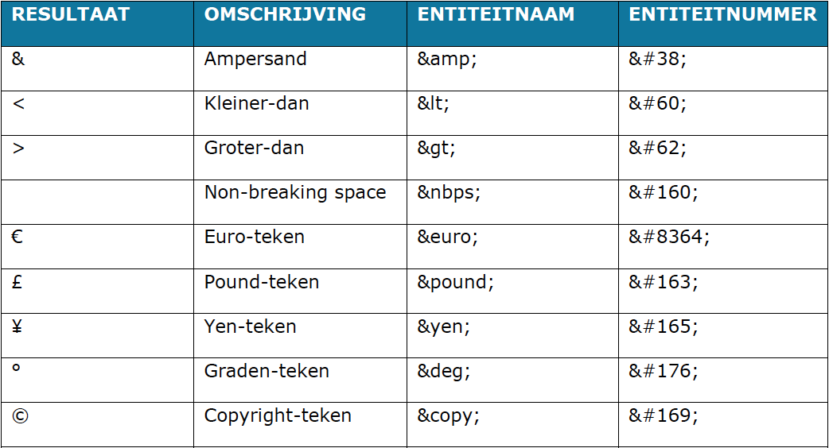
HTML entiteiten html-entiteiten.html

Slide 16
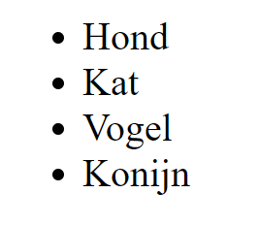
Opsommingslijsten opsommingslijsten.html
<ul> unordered list (niet-genummerde lijst)
Attributen (doe dit later steeds via CSS!)
type: instellen van type opsomming.
circle (default)
disc
square
<li> list item
<ul>
<li>Hond</li>
<li>Kat</li>
<li>Vogel</li>
<li>Konijn</li>
</ul>

Slide 17
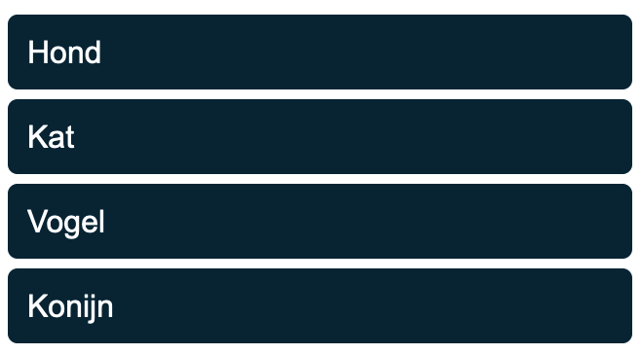
Opsommingslijsten opsommingslijsten.html
unordered list met opmaak via CSS
/* Opmaak voor de klasse animal-list */
.animal-list {
list-style-type: none;
padding: 0;
width: 25%;
}
.animal-list li {
background-color: #00283c;
color: white;
padding: 10px;
margin: 5px 0;
border-radius: 5px;
}
.animal-list li:hover {
background-color: #fa6432;
}
<ul class="animal-list">
<li>Hond</li>
<li>Kat</li>
<li>Vogel</li>
<li>Konijn</li>
</ul>

Slide 18
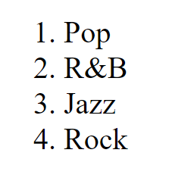
Opsommingslijsten opsommingslijsten.html
<ol>
<li>Pop</li>
<li>R&amp;B</li>
<li>Jazz</li>
<li>Rock</li>
</ol>
<ol> ordered list (genummerde lijst)
Attributen (doe dit later steeds via CSS!)
reversed: Nummering van hoog naar laag.
start: altijd numeriek gebruik start=“4” om bij de letter “D” te starten.
type: instellen van type nummering.
1 voor nummers (default)
a voor kleine letters
A voor hoofdletters
i voor kleine letters Romeinse cijfers
I voor hoofdletters Romeinse cijfers
<li> list item

Slide 19
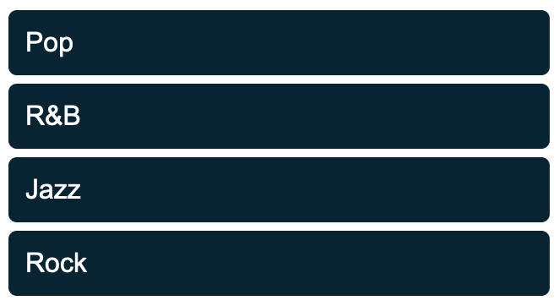
Opsommingslijsten opsommingslijsten.html
ordered list met opmaak via CSS
/* Opmaak voor de klasse music-genres */
.music-genres {
list-style-type: decimal;
padding: 0;
width: 25%;
}
.music-genres li {
background-color: #00283c;
color: white;
padding: 10px;
margin: 5px 0;
border-radius: 5px;
}
.music-genres li:hover {
background-color: #fa6432;
}
<ol class="music-genres">
<li>Pop</li>
<li>R&amp;B</li>
<li>Jazz</li>
<li>Rock</li>
</ol>

Slide 20
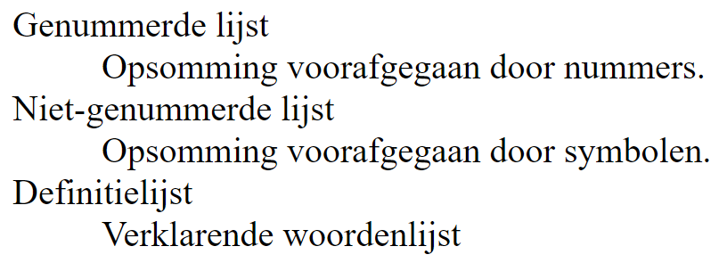
Definitielijsten opsommingslijsten.html
<dl>
<dt>Genummerde lijst</dt>
<dd>Opsomming voorafgegaan door nummers.</dd>
<dt>Niet-genummerde lijst</dt>
<dd>Opsomming voorafgegaan door symbolen.</dd>
<dt>Definitielijst</dt>
<dd>Verklarende woordenlijst</dd>
</dl>
<dl> description list
definitielijst
<dt> description term
definitie term
<dd> describes description
beschrijft de term

Slide 21
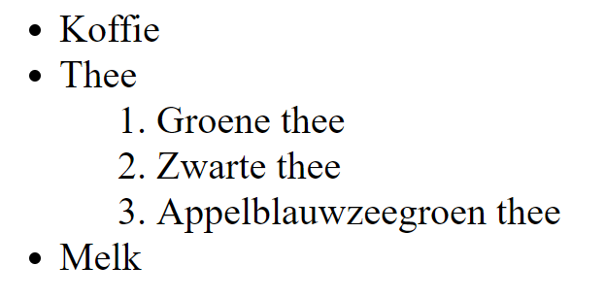
Nesten van lijsten opsommingslijsten.html
Het principe van geneste lijsten
<ul>
<li>Koffie</li>
<li>Thee
<!–– Om een nieuwe lijst te starten binnen een item,
sluiten we de li-tag nog niet af met </li> -->
<ol>
<li>Groene thee</li>
<li>Zwarte thee</li>
<li>Appelblauwzeegroen thee</li>
</ol>
<!–– Hier komt pas de sluittag </li>, na het einde van de nieuwe lijst. -->
</li>
<li>Melk</li>
</ul>

Slide 22
Afbeeldingen images.html
Gebruik het <img>-element om een afbeelding in te sluiten
Afbeeldingen kunnen het ontwerp en het uiterlijk van een webpagina verbeteren
Gebruiken van specifieke attributen
src: source of bron (verplicht), hier geef je het pad + naam van de afbeelding op
alt: alternatieve tekst
De tekst die getoond wordt als de afbeelding niet geladen kan worden
Deze tekst wordt ook voorgelezen door screenreaders
Algemene attributen kunnen ook steeds gebruikt worden
class, hidden, id, lang, spellcheck, style ..
Optionele attributen
width: de breedte van de afbeelding
height: de hoogte van de afbeelding
title: wordt getoond in een tooltip als je met de muis over de afbeelding gaat
srcset, sizes, loading, importance ..

Slide 23
Afbeeldingen images.html
Absolute link
https://www.thomasmore.be/sites/default/files/header_images/campusgeel.png
Relatieve link => “/media/slider/product-x.png”
Pad verwijst naar een afbeelding in de map images vertrekkend in de hoofdmap van de website
<img src="/images/logo-thomas-more.jpg" alt=”Logo Thomos More">
Pad verwijst naar een afbeelding in de map images die zich bevindt in de huidige map waar de webpagina geladen wordt
<img src="images/logo-thomas-more.jpg" alt=”Logo Thomos More">
Pad verwijst naar een afbeelding in de map images één niveau hoger dan de huidige map waar de webpagina geladen wordt
<img src=”../images/logo-thomas-more.jpg" alt=”Logo Thomos More">
Pad verwijst naar een afbeelding in de map images drie niveaus hoger dan de huidige map waar de webpagina geladen wordt
<img src=”../../../images/logo-thomas-more.jpg" alt=”Logo Thomos More">

Slide 24
Afbeeldingen images.html
Formaten
Meest voorkomende formaten zijn: JPG, JPEG, PNG, GIF, ICO…
Verhouding Uitgerekte foto’s ogen niet professioneel!
Indien je de verhoudingen width & height opgeeft, respecteer dan de beeldverhouding <img src="images/logo-thomas-more.jpg" alt=”Logo Thomos More” Title=”Logo Thomos More" >
Gebruik best enkel width of height, dan blijft de juiste beeldverhouding automatisch aangehouden <img src="images/logo-thomas-more.jpg" alt=”Logo Thomos More” Title=”Logo Thomos More" >

Slide 25
Afbeeldingen images.html
Auteursrecht en portretrecht
Niet zomaar een afbeelding van het internet ”plukken” en gebruiken
Gebruik Google zoekhulpmiddelen om gebruikersrechten van een afbeelding op te vragen
Gebruik websites met auteursrechtvrij en portretvrij fotomateriaal
Gebruik eigen beeldmateriaal of koop afbeeldingen aan
Gebruik bij ontwerp eventueel een dummy image placeholder
dummyimage.com, placeholder.com
Grootte van afbeelding
Comprimeer afbeeldingen zonder kwaliteitsverlies
Gebruik hiervoor Photoshop, ImageResize, TinyPNG, Webresizer…
Via “lazy loading” foto met lagere resolutie eerst laden
Voorbeelden: Pinterest of Google afbeeldingen
Belangrijk voor SEO

Slide 26
Oefeningen

